Slide 1
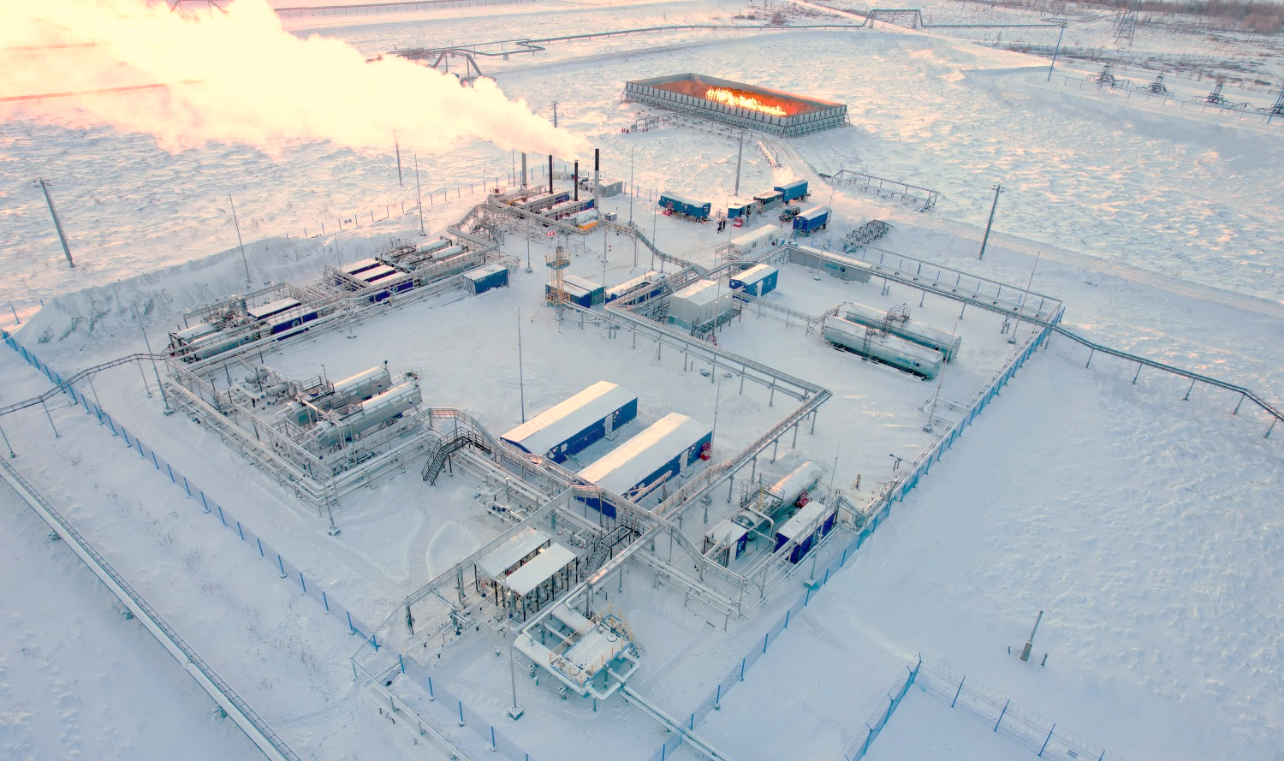
ПЕРЕДВИЖНЫЕ ТЕХНОЛОГИЧЕСКИЕ УСТАНОВКИ ДЛЯ МОБИЛЬНОГО ОБУСТРОЙСТВА МЕСТОРОЖДЕНИЙ Типовые проекты с готовыми компоновочными решениями
2023

Slide 2
ПЕРЕДВИЖНЫЕ ТЕХНОЛОГИЧЕСКИЕ УСТАНОВКИ (ПТУ)
Объем жидкости, м³/сут | Ориентировочный размер площадки под технологическое оборудование, м | Время на монтаж, мес. | Газовый фактор м³/сут | Расчетное давление, МПа | H₂S, %
200 | 4 х 15 | < 0,5 | 1000 | 1,6; 4; 6;10;16 | < 6
500 | 20 х 15 |  | 1000
1000 | 40 х 15 | < 1
1500 | 40 х 50 | 1-2 | 2000 | 1,6; 4
3000 | 80 х 50 | 3-4
6000 | 120 х 60

Slide 3
КОМПЛЕКТАЦИИ ПЕРЕДВИЖНЫХ ТЕХНОЛОГИЧЕСКИХ УСТАНОВОК
до 1500 м³/сут
1500 - 3000 м³/сут
от 3000 м³/сут
Функции базовой комплектации установок* | до 1500 м³/сут | 1500-3000 м³/сут | от 3000 м³/сут
Испарение воды
Сжигание газа
Автоналивной транспорт нефти
Подготовка товарной нефти
Подготовка и закачка воды в систему ППД
Подготовка товарного газа, в т.ч. на генерацию энергии
Трубопроводный транспорт нефти
*к базовой комплектации установок разной производительности могут быть добавлены любые опции

Slide 4
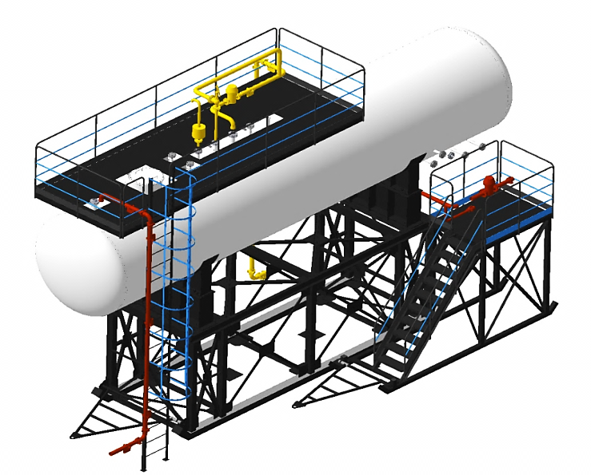
ПТУ-200
Отделение, учет и утилизация газа учет и налив жидкости
Состав оборудования:
Сепаратор НГС V=40 м³, Ру=1,6 или 4 МПа (1)
Устройство налива (2)
Механические расходомеры и приборы (3)
Комплект межблочных соединений
Свеча рассеивания (или ГФУ, ВФУ)
Бытовка с ДЭС для персонала
Преимущества:
Не требует энергообеспечения кроме бытовых нужд
Минимальная подготовка площадки под оборудование
Налив под собственным давлением

Slide 5
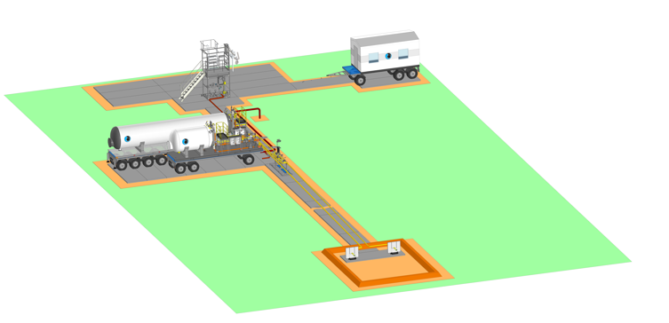
ПТУ-500
Отделение, учет и утилизация газа автоматизированные учет и налив жидкости
Состав оборудования:
Сепаратор НГС V=12 м³ Ру=1,6 или 4 МПа
Накопительная емкость V=40 м³
Блок налива с системой учета нефти
Факельное хозяйство
Комплект межблочных соединений
Операторная
Опциональное оборудование:
Дополнительные накопительные емкости
Дизельная электростанция 100 КВт

Slide 6
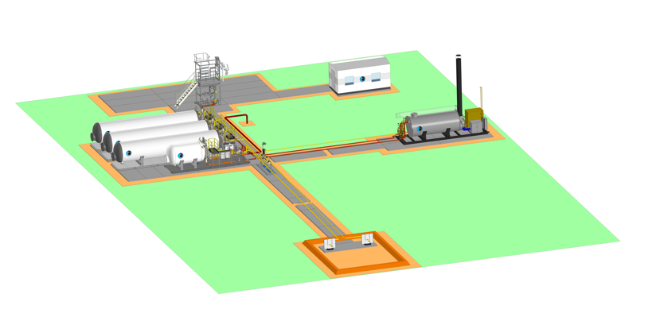
ПТУ-1000
Отделение, учет и утилизация газа. Отделение, учет и испарение подтоварной воды. Автоматизированный учет и налив нефти
Состав оборудования:
Сепаратор НГС 12 м³
Сепаратор НГСВ 40 м³
Блок нагрева нефти 0,6 МВт или теплогенератор
Накопительные емкости 40 м³
Блок налива с системой учета нефти
Факельное хозяйство
Комплект межблочных соединений
Операторная
Опциональное оборудование:
Дренажная емкость с насосами
Дополнительные накопительные емкости
Дизельная электростанция 200 КВт

Slide 7
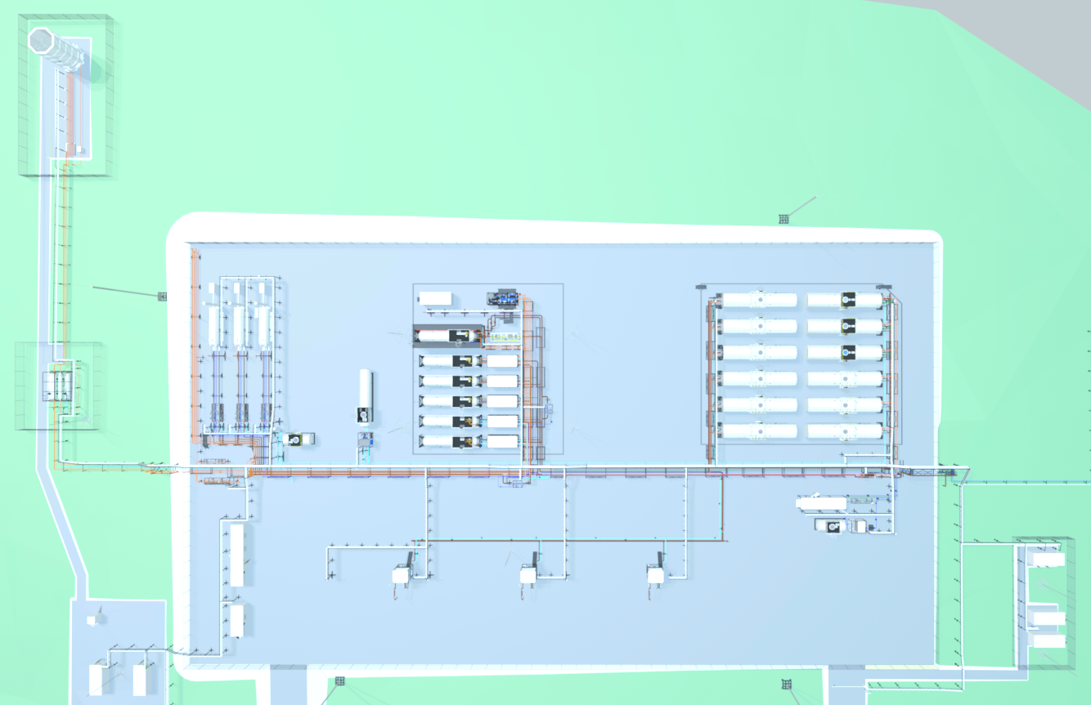
ПТУ-1500/3000/6000
1
Технологические блоки
Нагрев
Хранение
Налив
Транспорт и учет
Газовое хозяйство
Утилизация газа
АСУ ТП
Энергоцентр
Инженерные сети
7
2
3
4
5
2
1
3
6
6
7
8
10
5
9
10
8
4
9

Slide 8
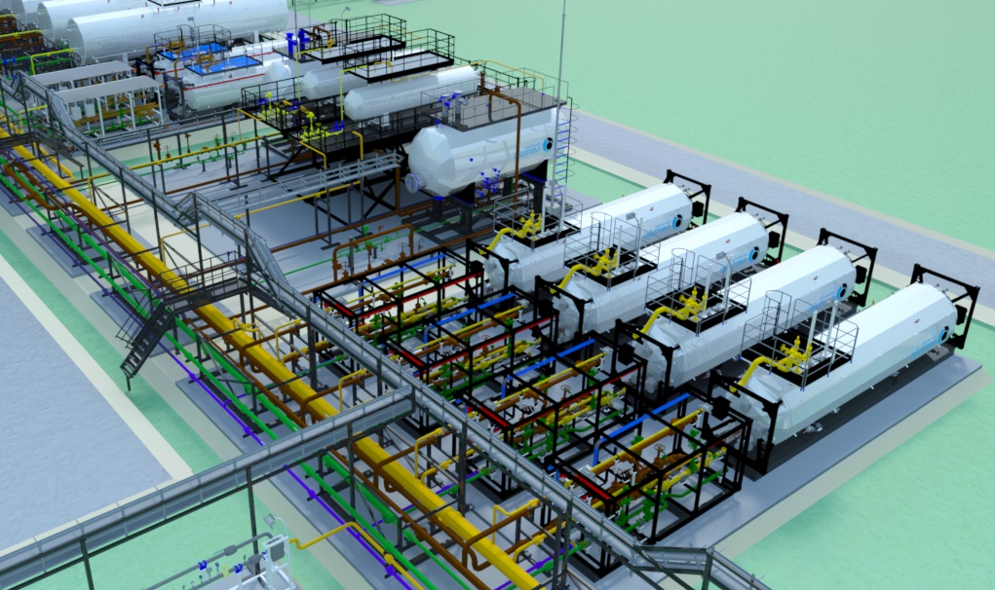
1. ТЕХНОЛОГИЧЕСКИЕ БЛОКИ
Отделение газа и пластовой воды от нефти, получение товарной нефти (I-III группа по гост)
Преимущества и особенности:
Внутренние устройства аппаратов имеют возможность настройки под определенный проект благодаря универсальным закладным на обечайках и унифицированным узлам подключения.
Расположение входных и выходных штуцеров выполнено с учетом взаимного расположения арматурных и емкостных модулей и их подключения к внутриплощадочным сетям
Система управления устанавливается непосредственно на блоке с целью исключения большого количества кабельных линий
Состав блока:
Емкостной модуль в интегрированном каркасе (1)
Арматурный модуль в интегрированном каркасе - узлы регулирования давления газа, уровней нефти и воды (2)
КИП (3)
Шкафы систем электроснабжения и АСУ ТП (4)
3
1
3
2
4
Давление расчетное, МПа | 1,6 2,5 4
Вместимость аппарата, м³ | 12,5 25 40 50 80
Масса, т | до 25
Габаритные размеры блоков ШхВхД, м | 2,4х2,6х12 (40 ft) 2,4х2,6х6 (20 ft) 3х3,6х15 («габарит»)

Slide 9
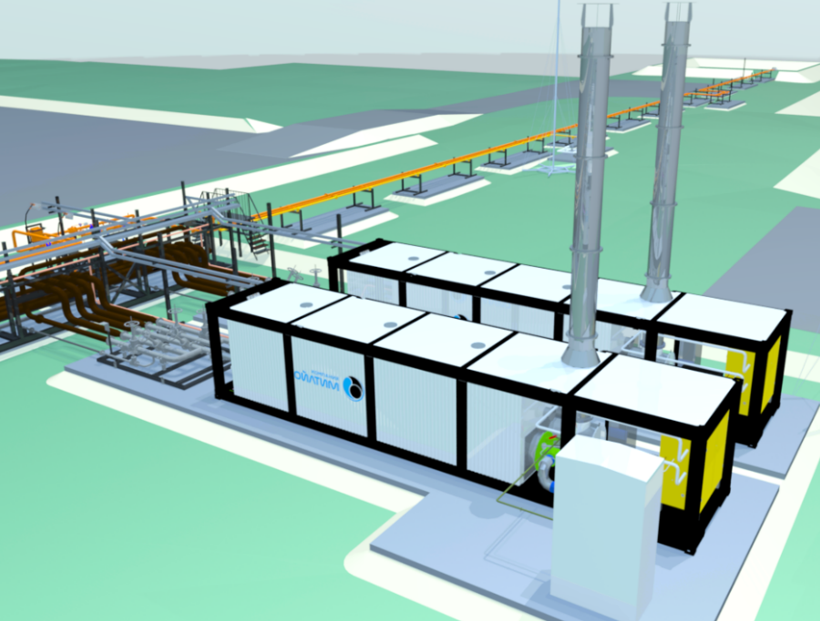
2. НАГРЕВ
Нагрев продукции скважин
Преимущества и особенности:
Все основные узлы блока расположены в габаритах одного контейнера 40 ft, и не требуют существенной досборки на месте, в отличие от традиционных путевых подогревателей типа ПП, ППН, ПНПТ и др.
Возможность циркуляции промежуточного теплоносителя для внутреннего обогрева емкостного оборудования других блоков
Многотопливная горелка газ/нефть/дизтопливо
Состав блока:
Корпус печи с змеевиком (1)
Двухходовая топка и дымовая труба(2)
Блок-укрытие (3)
Модуль отсечной арматуры (4)
Многотопливная горелка с выносным вентилятором (5)
Узел редуцирования и замера топливного газа (6)
Модуль хранения жидкого топлива (7)
Шкафы систем электроснабжения и АСУ ТП (8)
2
8
4
3
1
5
6
7
Полезная тепловая мощность, МВт | 1,2 - 2
Масса, т | 25
Габаритный размеры блока ШхВхД, м | 2,4х2,6х12 (40 ft)

Slide 10
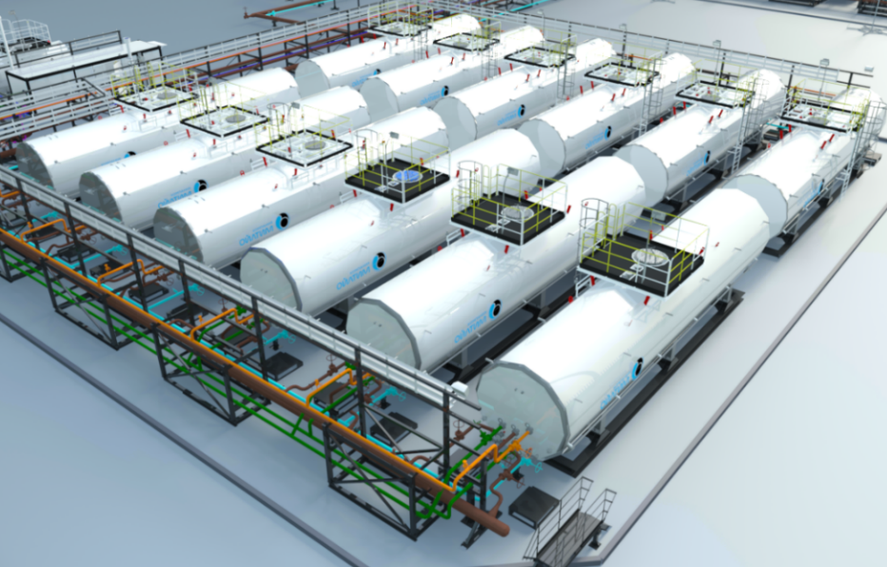
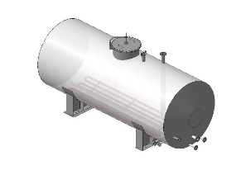
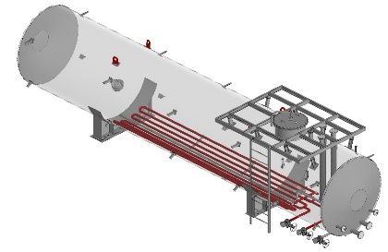
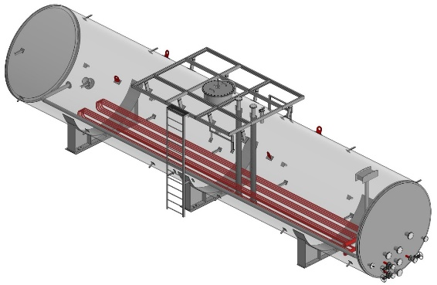
3. ХРАНЕНИЕ
Накопление и хранение нефти, воды, топлива и иных жидкостей. Буферная, дренажная, аварийная емкости
Преимущества и особенности:
Максимально возможный полезный объем в транспортабельном габарите
Полный слив жидкости
Беспроводная передача данных с уровнемеров
Минимальная обвязка с учетом подключения к внутриплощадочным сетям
Состав блока:
Емкость (1)
Основание, может выполнять роль поддона для сбора возможных утечек (2)
Площадка обслуживания: КИП, замерный люк, отбор проб (3)
2
3
1
3
2
V=20 м³ | 6 х 2.5 х 2.5 м (20 ft) | Вес 5 т | V=40 м³ | 12 х 2.5 х 2.5 м (40 ft) | Вес 8 т | V=100 м³ | 15 х 3.2 х 3.2 м (трансп. габарит) | Вес 15 т

Slide 11
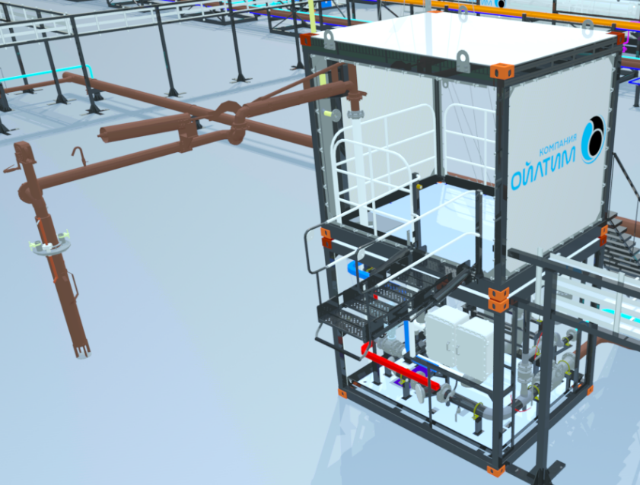
4. НАЛИВ
Коммерческий учет. Автоматизированный дозированный налив продукции
Преимущества и особенности:
Состоит из двух модулей-контейнеров 10 ft
Быстрый переход из транспортного в рабочее положение и обратно
При одновременной работе трех и более стояков налива возможна организация системы контроля движения транспортных средств
Состав блока:
Лестница и перекидной трап (1)
Измерительная линия (2)
Насос подачи жидкости (3)
Стояк налива (4)
Шкафы систем электроснабжения и АСУ ТП (5)
4
1
3
5
2
Предел погрешности измерений | ±0,25 %
Расход, м³/ч | до 100
Габаритный размеры блока ШхВхД, м | 2,4х5,2х3,0

Slide 12
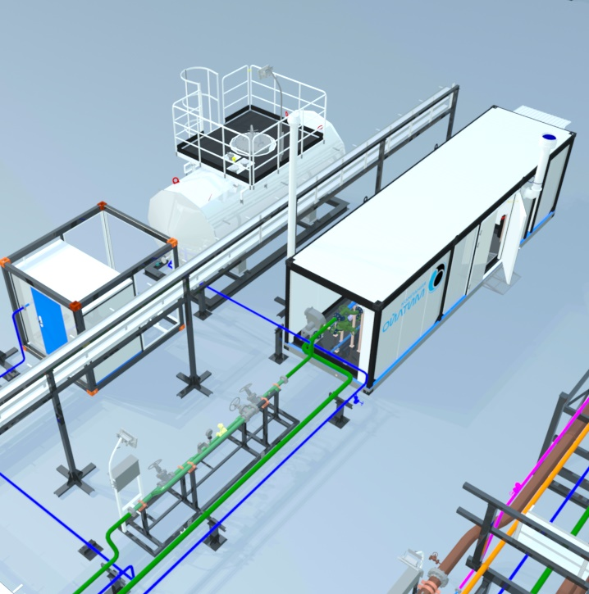
5. ТРАНСПОРТ И УЧЕТ
Внутренняя и внешняя перекачка нефти и воды учет количества нефти, попутного газа и пластовой воды
Преимущества и особенности:
Использование компактных и экономичных насосных агрегатов
Отсутствие фундаментного основания под насосным оборудованием
Широкий диапазон регулирования расходно-напорных характеристик
Состав блоков:
Измерительные линии (1)
Насосное оборудование (2)
Шкафы систем электроснабжения и АСУ ТП, интегрированные в блок или в отдельном аппаратурном помещении (3)
3
2
2
3
1

Slide 13
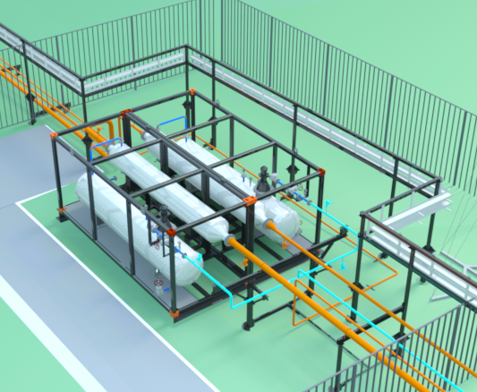
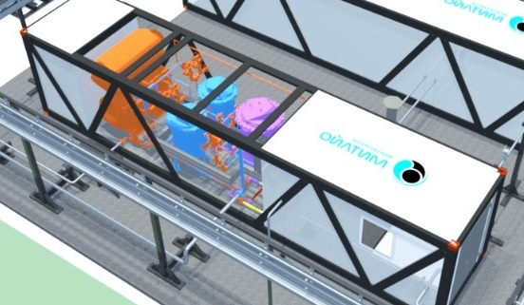
6. ГАЗОВОЕ ХОЗЯЙСТВО
Отделение от газа капельной жидкости и механических примесей. Улавливание жидкостных пробок
Состав блоков:
Газовый сепаратор, фильтр (1)
Трубный газовый расширитель (2)
Конденсатосборник (3)
Погружной насосный агрегат (4)
Шкафы систем электроснабжения и АСУ ТП (5)
2
3
4
1
5
5

Slide 14
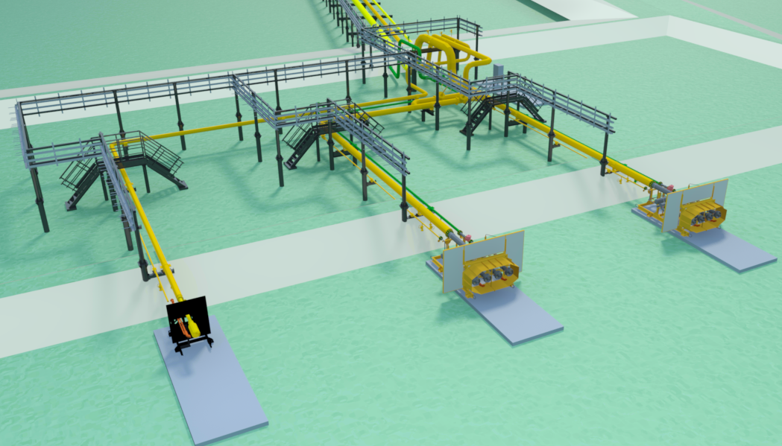
7. УТИЛИЗАЦИЯ
Сжигание газа, испарение воды
Преимущества и особенности:
Термическая утилизация пластовой воды путем испарения
Надежная низковольтная система розжига высокой энергии
Отсутствие видимого светового и теплового излучения в случае применения закрытой факельной системы
5
3
Гарантированный бессажевый режим работы факельной установки в широком диапазоне расхода газа
2
4
1
Факел низкого давления (1)
Факел высокого давления (2)
Факел высокого давления с испарением воды (3)
Факел закрытого горения (4)
Блок контроля и розжига пламени (5)
5

Slide 15
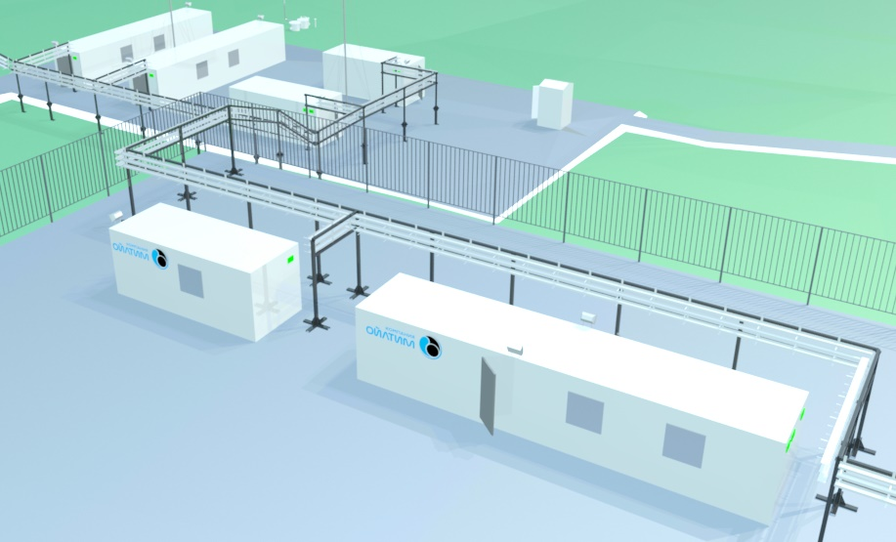
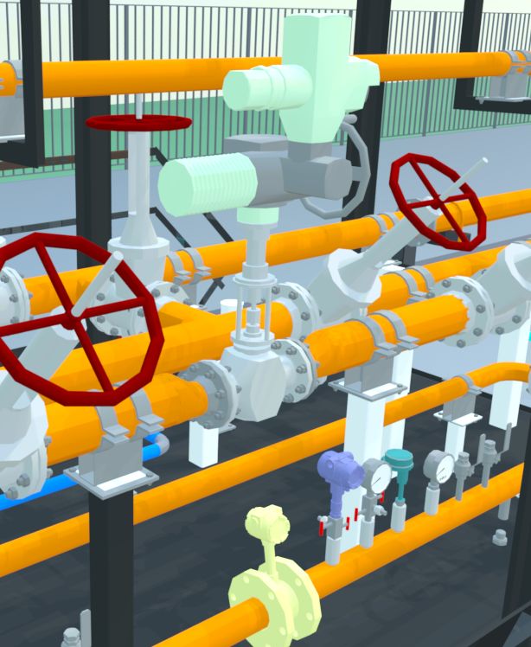
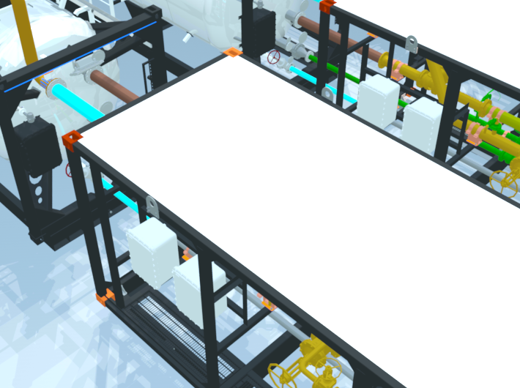
8. СИСТЕМА АСУ ТП
Автоматизированное управление технологическими процессами. Передача данных в диспетчерский пункт
Преимущества и особенности:
Распределенная структура сбора и обработки информации
Централизованный иерархический контроль и управление оборудованием
Реализация самодиагностики оборудования
Простота интеграции дополнительного оборудования
1
Состав системы:
Блок операторной в составе: шкаф серверный, АРМ операторов, система печати, спутниковая система передачи данных (1)
Шкафы распределенной системы АСУТП на технологических блоках (2)
КИП, исполнительные механизмы на технологических блоках (3)
3
2
3
2

Slide 16
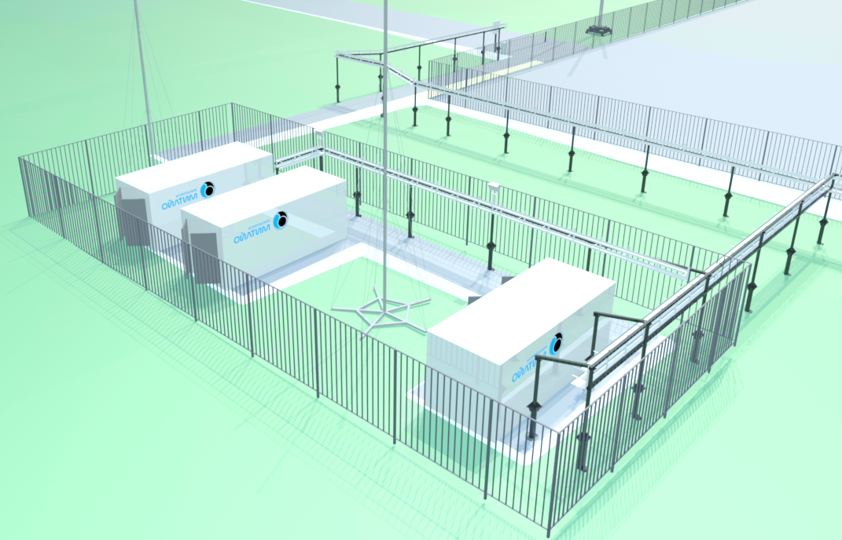
9. ЭНЕРГОЦЕНТР
Автономное энергообеспечение всех потребителей комплекса.
Учет количества и качества электроэнергии
Состав системы:
Дизельная или газопоршневая электростанция основная (1) и резервная (2)
Блок НКУ в составе: Шкаф НКУ с АВР, Шкаф ИБП, Шкаф УКРМ (3)
Молниезащита и заземление всей территории комплекса (4)
Наружное освещении всей территории комплекса (5)
Кабеленесущие конструкции (6)
КТП-20; 10; 6/0,4 кВ при подключении к централизованным сетям
1
5
2
6
4
3

Slide 17
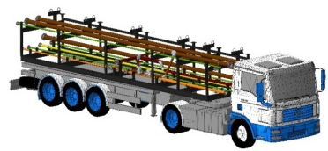
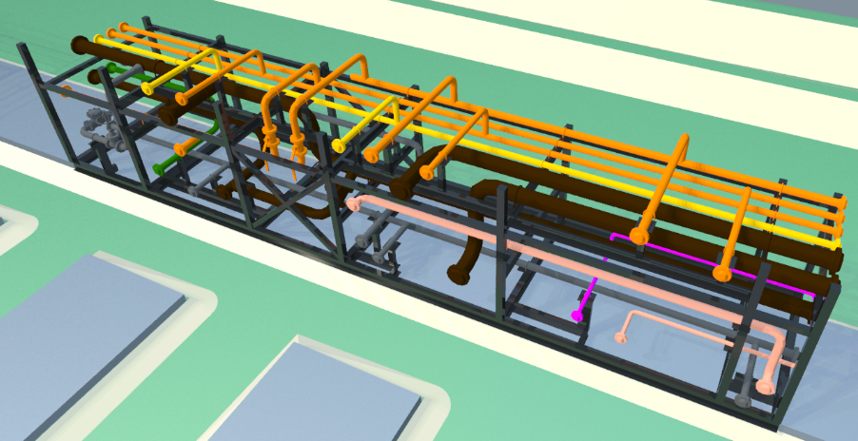
10. ИНЖЕНЕРНЫЕ СЕТИ
Межблочные соединения технологического и вспомогательного оборудования
Преимущества и особенности:
Модули инженерных сетей МИС представляют собой изготовленные в заводских условиях участки трубопроводной обвязки (с обогревом, изоляцией) для подключения технологических и вспомогательных блоков и транзитных участков трубопроводов
Размещаются на подготовленном твердом основании
Соединение модулей между собой и подключение к сетям осуществляется через сертифицированные гибкие либо жесткие соединения в зависимости от подвижности основания площадки без сварочных работ
В небольших установках технологические блоки напрямую подключают к центральным МИС
Установки из большого количества блоков состоят из групп аппаратов, которые через вспомогательные МИС (1) подключают к центральным (2)
2
1
1

Slide 18
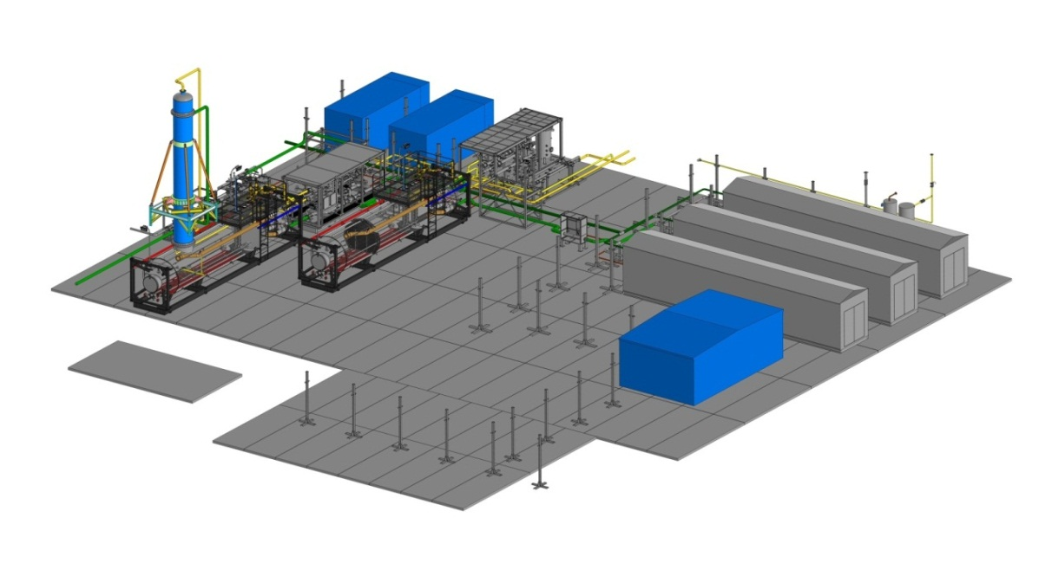
ПЕРЕДВИЖНАЯ УСТАНОВКА ПОДГОТОВКИ И ЗАКАЧКИ ВОДЫ В ПЛАСТ
Состав оборудования:
Отстойник воды с арматурным блоком
Система измерения количества воды
Блок кустовой насосной станции
Операторная, КТП, БМА
Блок дозирования реагента
Преимущества и особенности:
Применение частотных регуляторов привода позволит работать в большом диапазоне производительности, что важно для проектов ранней добычи с неопределенными условиями эксплуатации
Возможность использования нескольких блоков последовательного и параллельного подключения в случае, если требуется увеличить производительность или давление
Простое и быстрое изменение конфигурации насосов и двигателей
Содержание нефти и мех примесей в подготовленной воде, мг/дм³ | менее 40
Ориентировочный размер площадки под оборудование, м | 20 х 15
Размер площадки под один насосный блок, м | 2,5 х 12
Производительность одного насосного блока, м³/сут | 80 - 1250
Напор одного насосного блока, м | 600 - 2500

Slide 19
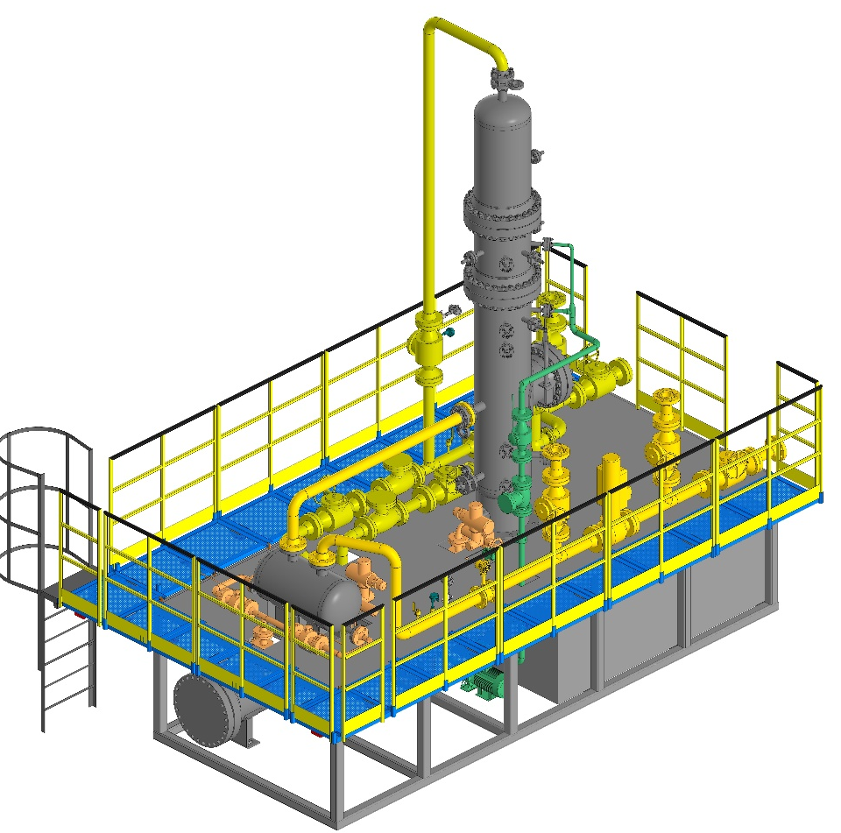
ПЕРЕДВИЖНАЯ УСТАНОВКА ДЛЯ ОТРАБОТКИ ТЕХНОЛОГИИ ПОДГОТОВКИ ГАЗА
Состав оборудования:
Сепаратор-пробкоуловитель
Сепаратор технологический
Дренажная емкость
Операторная, КТП, БМА
Блок дозирования метанола
Преимущества и особенности:
Позволяет подобрать технологический режим подготовки газа на тестовой установке без строительства капитального объекта – исключение ошибок проектирования
Возможность быстрой замены внутренних устройств для подбора наиболее эффективных
Возможность добавления реагента на различных стадиях технологического процесса
Унос жидкости и мех примесей газом, мг/м³ | не более 5
Размер площадки, м | 2,5 х 12
Производительность, ст. м³/сут | 0,5 млн
Расчетное давление, МПа | 10-16

